Slide 1
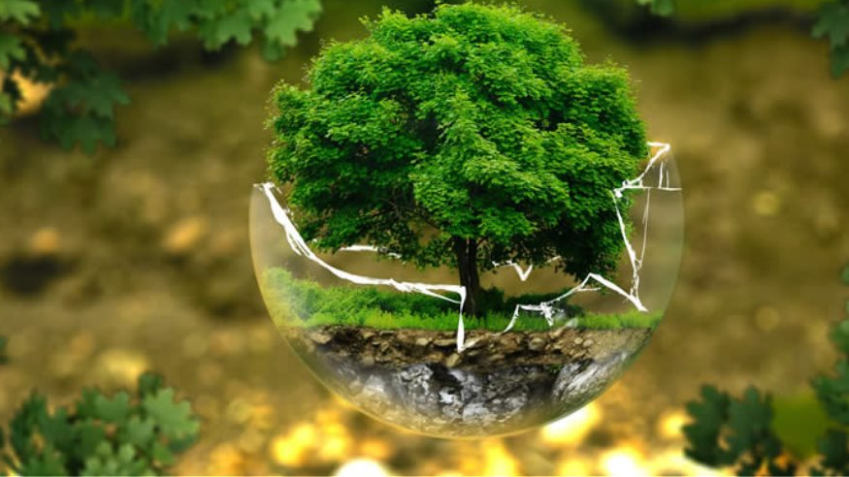
Τεχνολογία και περιβάλλον
Γιαννούλης Πάρης
Παπαγεωργίου Ρίκα
Σωτηριάδης Ευάγγελος
Παπασωτηρίου Σωτήρης
Ιφιγένια Ναλμπαντίδη

Slide 2
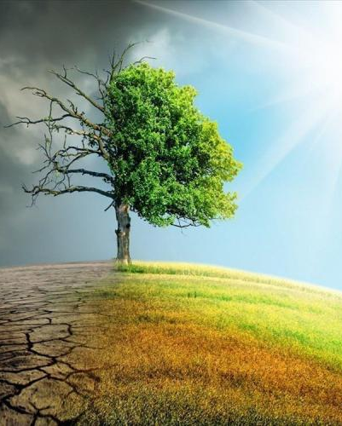
Από τα αρχαία χρόνια η τεχνολογία επιτελεί σημαντικό ρόλο στην καθημερινότητα του κάθε ανθρώπου και στην εξέλιξη της κοινωνίας. Κυρίως μετά τη βιομηχανική επανάσταση η τεχνολογία άρχισε να βοηθάει περισσότερο στην διευκόλυνση της καθημερινότητας του ανθρώπου, ταυτόχρονα όμως άρχισε να επιβαρύνει σταδιακά και το περιβάλλον.

Slide 3
Σήμερα βλέπουμε διάφορους μεγάλους φορείς της οικονομιας και της βιομηχανίας να προτιμούν λύσεις φιλικές προς το περιβάλλον.Και αυτό γιατί όχι μόνο είναι περιβαλλοντικά βιώσιμες, έχοντας ουσιαστικά μηδενικά κατάλοιπα και απόβλητα αλλά και επειδή δεν πρόκειται να εξαντληθούν ποτέ, σε αντίθεση με τα ορυκτά καύσιμα.

Slide 4
Η έκρηξη της τεχνολογίας τις τελευταίες δεκαετίες δημιουργεί πολλά και σοβαρά ερωτήματα σχετικά με τις θετικές αλλά και αρνητικές της επιδράσεις στον άνθρωπο και το περιβάλλον του.
Αντίστοιχα τα τεχνολογικά επιτεύγματα επηρεάζονται από τον ανθρώπινο παράγοντα, ο οποίος έχει συμβάλλει αποφασιστικά στα βελτιωτικά ή μη, αποτελέσματά τους. Σε γενικές γραμμές η τεχνολογία έχει ωφελήσει τον άνθρωπο βοηθώντας τον ,ωστόσο η κακή χρήση της μπορεί να αποτελέσει σοβαρό κίνδυνο

Slide 5
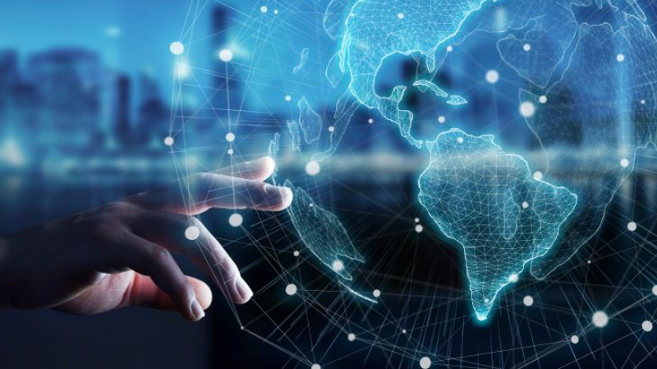
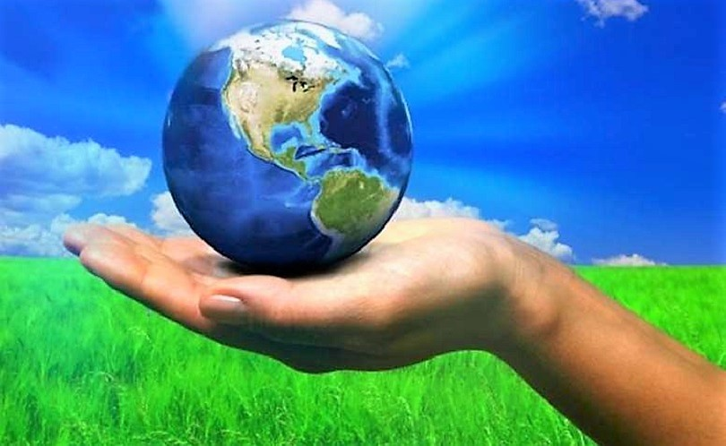
Εν κατακλείδι, κάθε τεχνολογική εξέλιξη έχει θετικές και αρνητικές συνέπειες ιδιαίτερα όσον αφορά στο περιβάλλον, εναπόκειται όμως στις πολιτικές αποφάσεις και στις διεθνείς συμφωνίες για να περιοριστούν ή ακόμη και να εκλείψουν οι αρνητικές επιπτώσεις.

Slide 6
Η παγκόσμια τάση για σεβασμό στο περιβάλλον, αφορά και στη λειτουργία της αγοράς. Οι καταναλωτές, οι απλοί πολίτες δηλαδή, στρέφονται σε τεχνολογικά προϊόντα που είναι λιγότερο βλαβερά προς το περιβάλλον.

Slide 7
Τα ηλεκτρικά αυτοκίνητα εισέρχονται σταδιακά στις ζωές των ανθρώπων σε χώρες όπου το επιτρέπουν οι συνθήκες : οικονομικοί και τεχνολογικοί παράγοντες σε συνδυασμό με την ανάλογη ευαισθητοποίηση επί του θέματος.
Αναλυτικότερα τα ηλεκτρικά αυτοκίνητα συμβάλλουν θετικά στο φαινόμενο του θερμοκηπίου και μειώνουν την εξάρτηση από το πετρέλαιο.
Εξίσου σημαντικό είναι το γεγονός ότι είναι σχεδιασμένα έτσι
ώστε να αυτο-φορτίζονται με αποτέλεσμα να βελτιώνουν τον δείκτη κατανάλωσης.

Slide 8
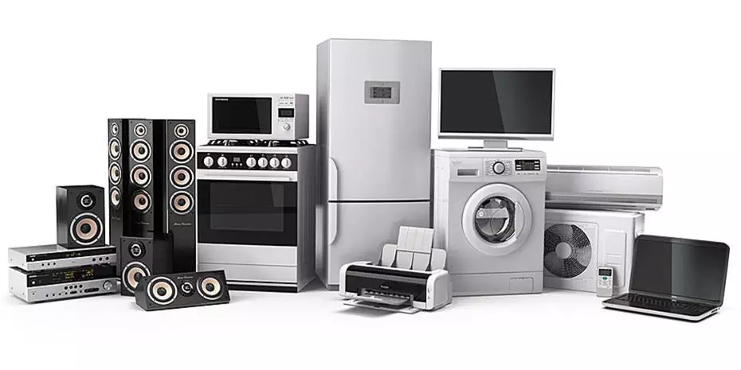
Στον τομέα των ηλεκτρονικών συσκευών, ίσως όχι με τον ίδιο ρυθμό αλλά και εκεί γίνονται αξιόλογες αλλαγές στην χρήση και την διαχείριση των υλικών κατασκευής τους. Με την ανακύκλωση των ηλεκτρικών και ηλεκτρονικών συσκευών μειώνεται ο κίνδυνος ρύπανσης του περιβάλλοντος από βλαβερές ουσίες που περιέχονται σε αυτές .Επιπλέον, μειώνονται οι κίνδυνοι μόλυνσης του εδάφους, του νερού και του αέρα από τις διαδικασίες παραγωγής και συγχρόνως περιορίζονται οι εκπομπές των αερίων του θερμοκηπίου.
Ακόμα γίνονται προσπάθειες και για την πιο υπεύθυνη χρήση τους από τους καταναλωτές όπως για παράδειγμα η προώθηση της επισκευής σε περίπτωση βλάβης και όχι αγορά εκ νέου ενός μοντέλου της ίδιας συσκευής με παρόμοιες περίπου δυνατότητες.

Slide 9
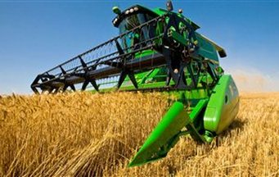
Τέλος, στον τομέα της γεωργίας και της κατασκευαστικής παρατηρείται διαρκής εξέλιξη της τεχνολογίας μέσω της χρήσης σύγχρονων γεωργικών μηχανημάτων η οποία επιτρέπει τη βελτίωση των συνθηκών διαβίωσης κι άρα της καθημερινότητάς μας..Η αναβάθμιση της τεχνολογικής στάθμης της αγροτικής παραγωγής συνεπάγεται και βελτίωση ποιοτικών χαρακτηριστικών, όπως οι λιγότερες εκπομπές ρύπων.Με καινούργια μηχανήματα που είναι εξοπλισμένα με νέες τεχνολογίες έχουμε υψηλότερη ενεργειακή απόδοση και καλύτερες περιβαλλοντικές επιδόσεις καθώς και δημιουργία κτιρίων φιλικών προς το περιβάλλον.

Slide 10
~ Οι κυβερνήσεις αρχίζουν και επενδύουν περισσότερο από ποτέ στις ανανεώσιμες πηγές ενέργειας που ίσως είναι ένα από τα σημαντικότερα τεχνολογικά επιτεύγματα της εποχής μας, με απώτερο σκοπό σε λίγα χρόνια την αποδέσμευση μας από την παραγωγή διοξειδίου του άνθρακα κατά την παραγωγή ηλεκτρικής ενέργειας και θέρμανσης.
·Συγκεκριμένα,έχουν ως στοχο την ενσωμάτωση των ανανεώσιμων πηγών ενέργειας στην παροχή θέρμανσης και ψύξης και την απαλλαγή από τις ανθρακούχες εκπομπές και διαφοροποίηση στον τομέα των μεταφορών (με στόχο για τις ανανεώσιμες πηγές ενέργειας για το 2030 τουλάχιστον το 14% της συνολικής κατανάλωσης ενέργειας στον τομέα των μεταφορών)· Επιπλέον, επιθύμουν την ενίσχυση των κριτηρίων βιωσιμότητας της ΕΕ για τη βιοενέργεια καθώς και την εξασφάλιση της επίτευξης του δεσμευτικού σε επίπεδο ΕΕ στόχου με τρόπο έγκαιρο και αποδοτικό από άποψη κόστους.

Slide 11
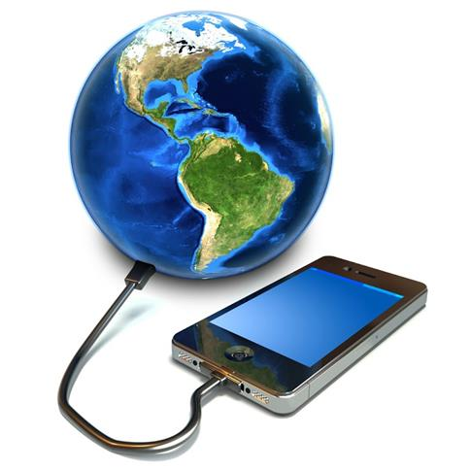
~ Όλοι έχουμε στο μυαλό μας την πυρηνική ενέργεια ,την πρόοδο της τεχνολογίας και τις οδυνηρές επιπτώσεις της στο περιβάλλον. Στα τελευταία χρόνια τα τεχνολογικά επιτεύγματα σχετίζονται με:
Κινητό τηλέφωνο:
Η συσκευή που στις μέρες αποτελεί απαραίτητο εργαλείο αλλά και αξεσουάρ , διευκολύνει σε μεγάλο βαθμό τη ζωή μας καθώς χρησιμοποιείται για επικοινωνία, ενημέρωση, ασφάλεια, ειδοποίηση σε περίπτωση κινδύνου. Την ίδια ώρα η ακτινοβολία που εκπέμπει δημιουργεί ερωτηματικά για τις επιπτώσεις στην υγεία μας και το περιβάλλον.

Slide 12
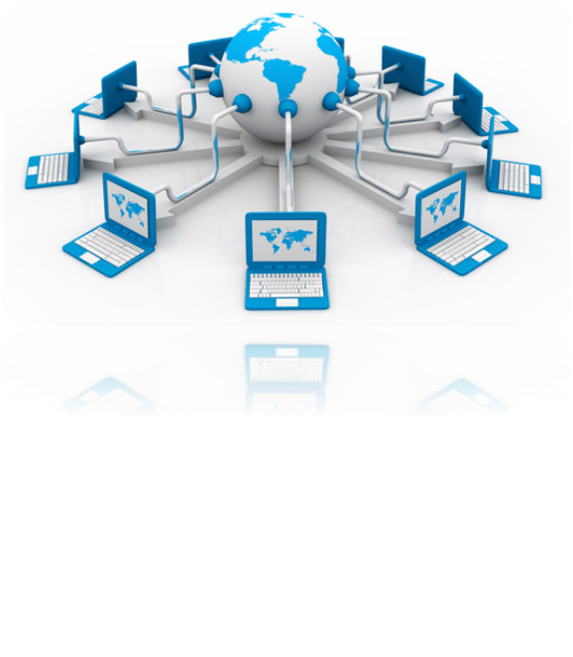
Το διαδίκτυο
Κανένας νέος/α σήμερα μπορεί να διανοηθεί μια ζωή χωρίς διαδίκτυο. Όλος ο κόσμος έγινε μια «γειτονιά» φέρνοντας τον ένα «δίπλα» στον άλλο, καθώς και την παγκόσμια πληροφόρηση, στην οθόνη κάθε πολίτη. Ωστόσο η χρήση και κατάχρησή του, σχετίζεται σύμφωνα με έρευνες με την τρύπα του όζοντος, αλλά και καιρικά φαινόμενα όπως τυφώνες, σεισμοί και τσουνάμι.

Slide 13
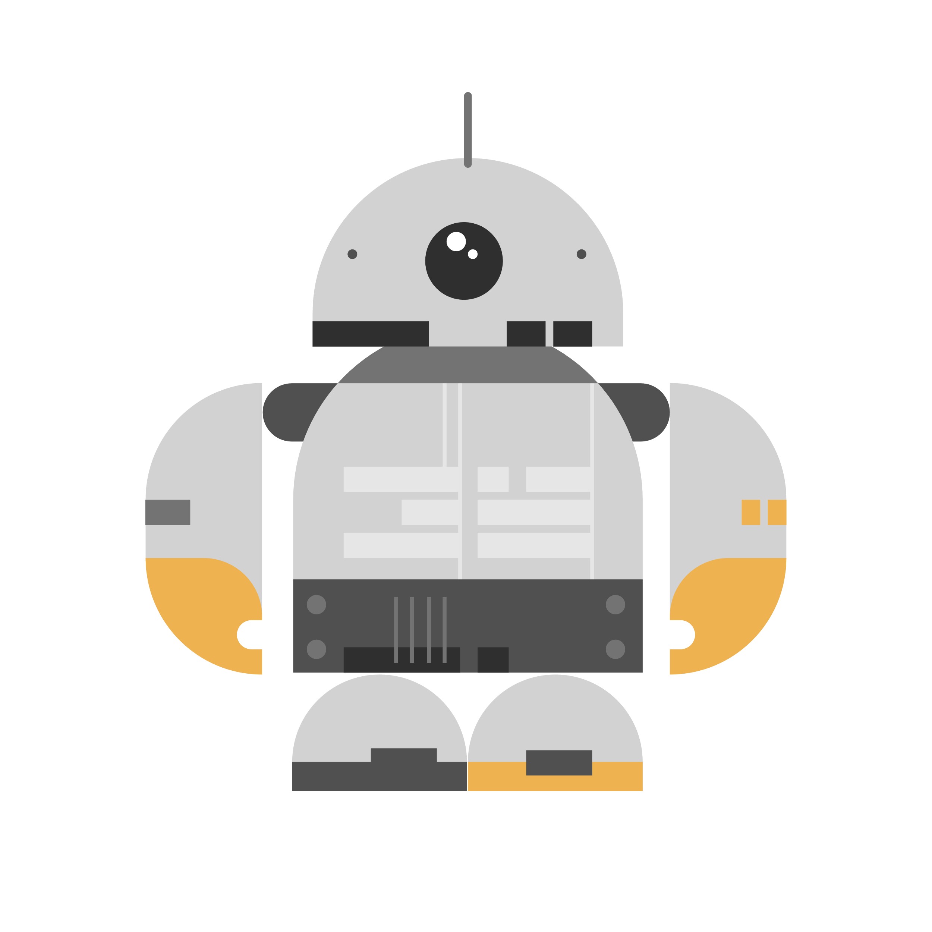
Τεχνολογία Πληροφορικής και Επικοινωνιών
Οι συγκεκριμένες τεχνολογίες αξιοποιούνται για την ανάπτυξη καινοτόμων προϊόντων, εργαλείων και υπηρεσιών με μεγάλες δυνατότητες . Η αναγκαιότητα πράσινων πρακτικών προκύπτει ως απαραίτητη προϋπόθεση για βιώσιμη ανάπτυξη γι' αυτό και η αξιοποίηση της πράσινης πληροφορικής είναι εξαιρετικά ωφέλιμη για το περιβάλλον και συμβάλλει στην προστασία του.
Εδώ πρέπει να αναφέρουμε τα δίκτυα ασύρματων αισθητήρων τα οποία μπορούν να αξιοποιηθούν για την εξοικονόμηση φυσικών πόρων ,στη γεωργία ακριβείας ,στην έξυπνη διαχείριση των αναδασώσεων, στην προστασία του δάσους και στην ορθολογική διαχείριση του νερού.
Συνοψίζοντας, η πράσινη πληροφορική συμβάλλει στη μείωση κατανάλωσης ενέργειας, της αξιοποίησής της παρέχονται λύσεις και έξυπνες εφαρμογές για την υπερθέρμανση του πλανήτη, την τοξικότητα, τη χρήση εδαφών και υδάτων κ.α.

Slide 14
Drones
H ανακάλυψη και χρήση των drones, βοηθά στην αεροφωτογράφιση, στη μεταφορά αντικειμένων, στην εποπτεία μεγάλων εκτάσεων, στην έρευνα κ.α. Παράλληλα μπορεί με ένα σύστημα ασύρματων αισθητήρων να παρέχει διαρκώς νέα δεδομένα σχετικά με την ατμόσφαιρα και την θερμοκρασία.

Slide 15
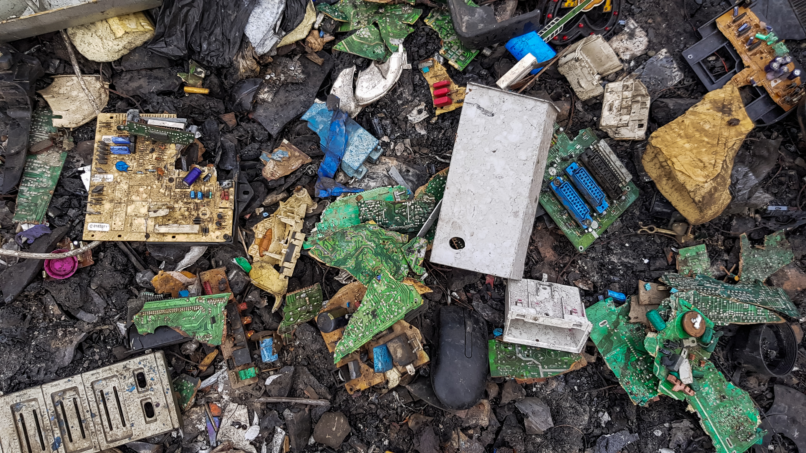
Φιλικές προς το περιβάλλον τεχνολογίες
Συστήματα έξυπνης διαχείρισης ενέργειας, ευφυείς κατοικίες, πράσινες κατασκευές, βιοκλιματική αρχιτεκτονική
Ανανεώσιμες πηγές ενέργειας (ηλιακή ενέργεια, αιολική ενέργεια, φωτοβολταϊκά, κλπ & βιοκαύσιμα)
Αντιρρυπαντικές τεχνολογίες
Ορθολογική ανακύκλωση ηλεκτρονικών απορριμμάτων /αποβλήτων (e-waste)
Notes:
15

Slide 16
Δίκτυα 5G & Αυτόνομη οδήγηση
Ολοένα και πιο συχνά ακούμε για την επέκταση των δικτύων 5G στη χώρας μας με νέες τεχνολογίες δικτύων ασύρματης, προηγμένης τεχνολογίας τελευταίας γενιάς. Πρόκειται για τεχνολογίες που οδηγούν στον ψηφιακό μετασχηματισμό, στην ανάπτυξη νέων προϊόντων και καινοτόμων υπηρεσιών ενώ αλλάζουν την εμπειρία συνδεσιμότητας των χρηστών σε κάθε σημείο του πλανήτη παρέχοντας υψηλές ταχύτητες.
Μαζί με την ηλεκτροκίνηση προωθείται πανευρωπαϊκά και η αυτόνομη οδήγηση. Μεγάλες εταιρείες, όπως η Tesla, η General Motors και η Volvo έχουν ήδη αναπτύξει ημι-αυτόνομα οχήματα, αλλά είμαστε κιόλας πολύ κοντά στα απολύτως αυτο-οδηγούμενα με ό,τι αυτό συνεπάγεται για αλλαγές στην αγορά εργασίας, μείωση των τροχαίων ατυχημάτων αλλά και λιγότερη κίνηση που σημαίνει λιγότερα καυσαέρια (εκπομπή μικροσωματιδίων στην ατμόσφαιρα κλπ)

Slide 17
Ρεύμα χωρίς καλώδια
Σε κάποια χρόνια, χωρίς να μπορούμε να προσδιορίσουμε το πότε θα είναι αυτό, όλες οι συσκευές θα λειτουργούν ασύρματα και το καλώδιο που τώρα είναι απαραίτητο για τη φόρτιση, θα είναι περιττό. Το όνειρο του Nikola Tesla, που ήδη από το 1890 ήταν πεπεισμένος ότι η ηλεκτρική ενέργεια μπορεί να μεταδοθεί ασύρματα, γίνεται σταδιακά πραγματικότητα – έστω και με διαφορετικό τρόπο απ’ ό,τι φανταζόταν. Βέβαια, η τεχνολογία αυτή αφορά τη φόρτιση συσκευών μέσα στο σπίτι σου, παρόλ’ αυτά εξελίσσεται γρήγορα, έτσι ώστε να ξεπεράσει τους ασύρματους φορτιστές της Apple. Στόχος είναι η μείωση της ανάγκης για μπαταρίες οι οποίες πρωτίστως είναι εξαιρετικά βλαβερές για το περιβάλλον

Slide 18
Τελικά…
… η χρήση των νέων τεχνολογιών για την διατήρηση του περιβάλλοντος αποτελεί αντιφατική κατάσταση . Από την μια , η τεχνολογική πρόοδος έχει στρώσει τον δρόμο για νέες πράσινες , και περιβαλλοντικά βιώσιμες προτάσεις στον οικονομικό και τον κοινωνικό τομέα . Από την άλλη όμως , η λανθασμένη χρήση της τεχνολογίας όχι μονο δεν συμβάλλει στην διατήρηση του περιβάλλοντος , αλλα είναι και αρκετά επιβλαβής .Η διατήρηση του περιβάλλοντος , την γενεσιουργό δύναμη της ανθρώπινης ζωής και διαβίωσης , πρέπει να απασχολεί κάθε πολίτη . Είναι επιτακτική η ανάγκη , σε μια εποχή όπου το ανθρώπινο συμφέρον έχει κατακρεουργήσει το περιβάλλον , οι πολιτειακοί και διεθνείς φορείς να επιτύχουν τους στόχους για ένα καθαρό και υγιές περιβάλλον , όπως οι στόχοι περιβαλλοντικής βιωσιμότητας της Ε.Ε. Είναι υποχρέωση κάθε δημοκρατικού και ευσυνείδητου πολίτη να προσπαθήσει να συντελέσει στην προσπάθεια διατήρησης του περιβάλλοντος και εν τέλει της ανθρώπινης ζωής .

Slide 19
Τεχνολογία και περιβάλλον
Γιαννούλης Πάρης
Παπαγεωργίου Ρίκα
Σωτηριάδης Ευάγγελος
Παπασωτηρίου Σωτήρης

